Slide 1

Oficina y Portal de Transparencia
Único Ayuntamiento de la Comunidad que ha alcanzado el certificado del 100% de Transparencia Infoparticipa
25 de Octubre de 2016

Slide 2

100%
CARTAGENA
Indicadores de Calidad y Transparencia en la Comunicación Pública

Slide 3


100%

Slide 4
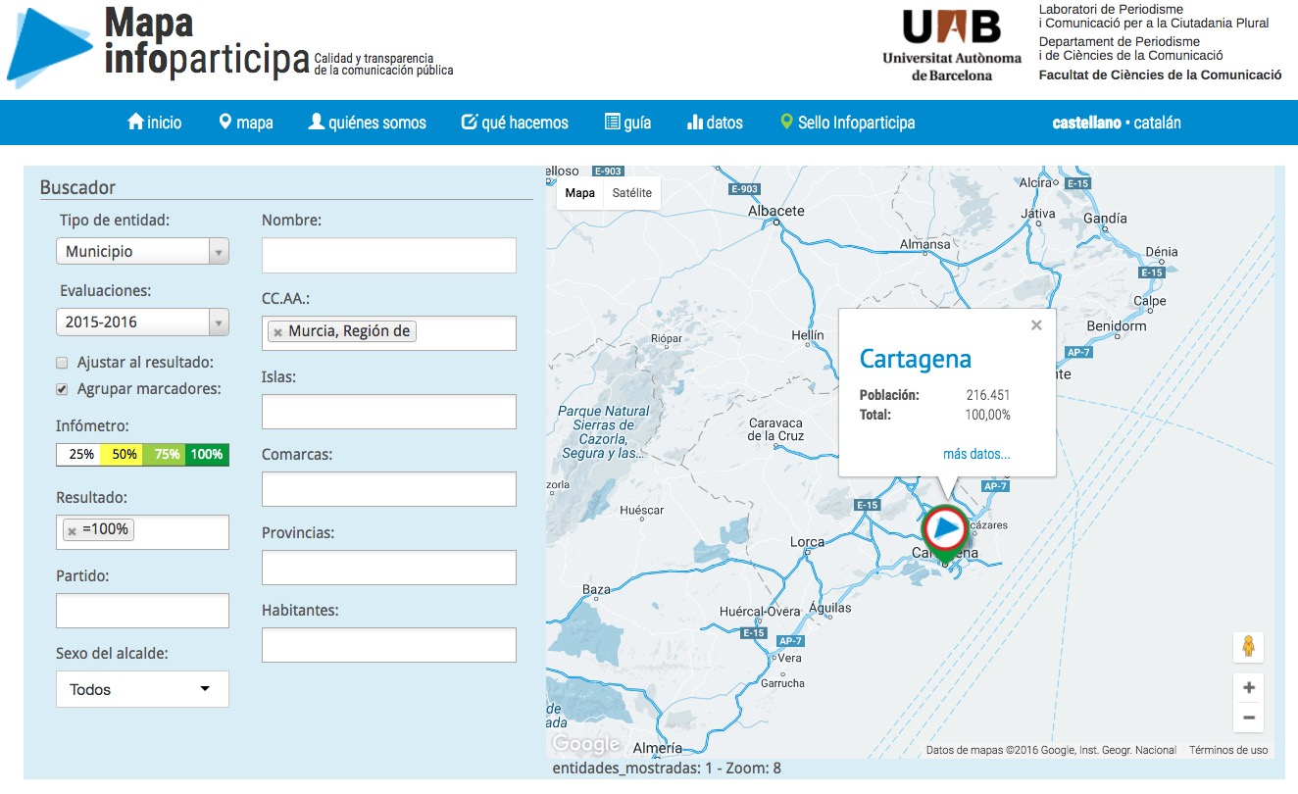

Slide 5
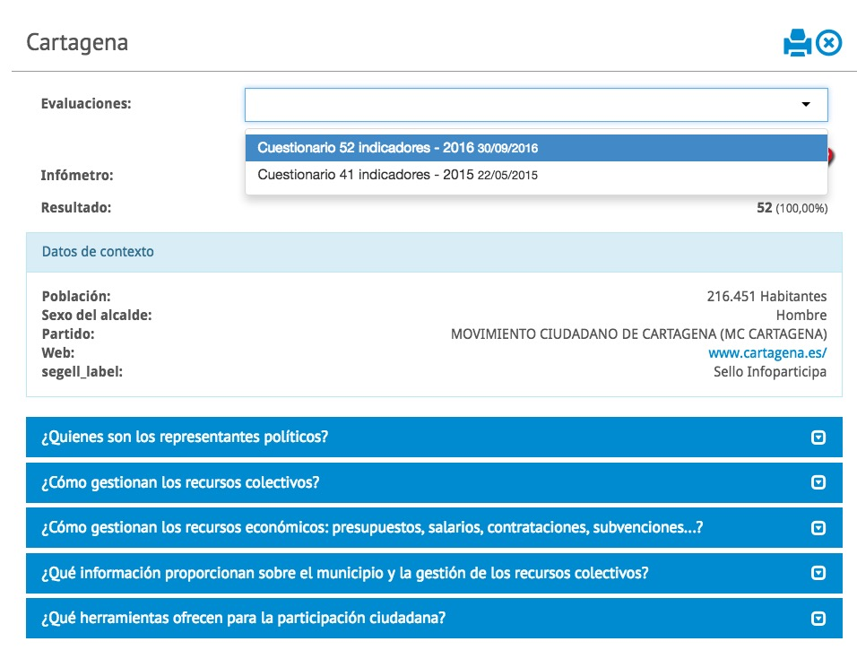


Slide 6

1.486
Ayuntamientos estudiados en toda España:
Ayuntamientos que han logrado el 100% en España:
Ayuntamientos que han logrado el 100% en la CARM:
26 (1,75%)
1 Cartagena

Slide 7
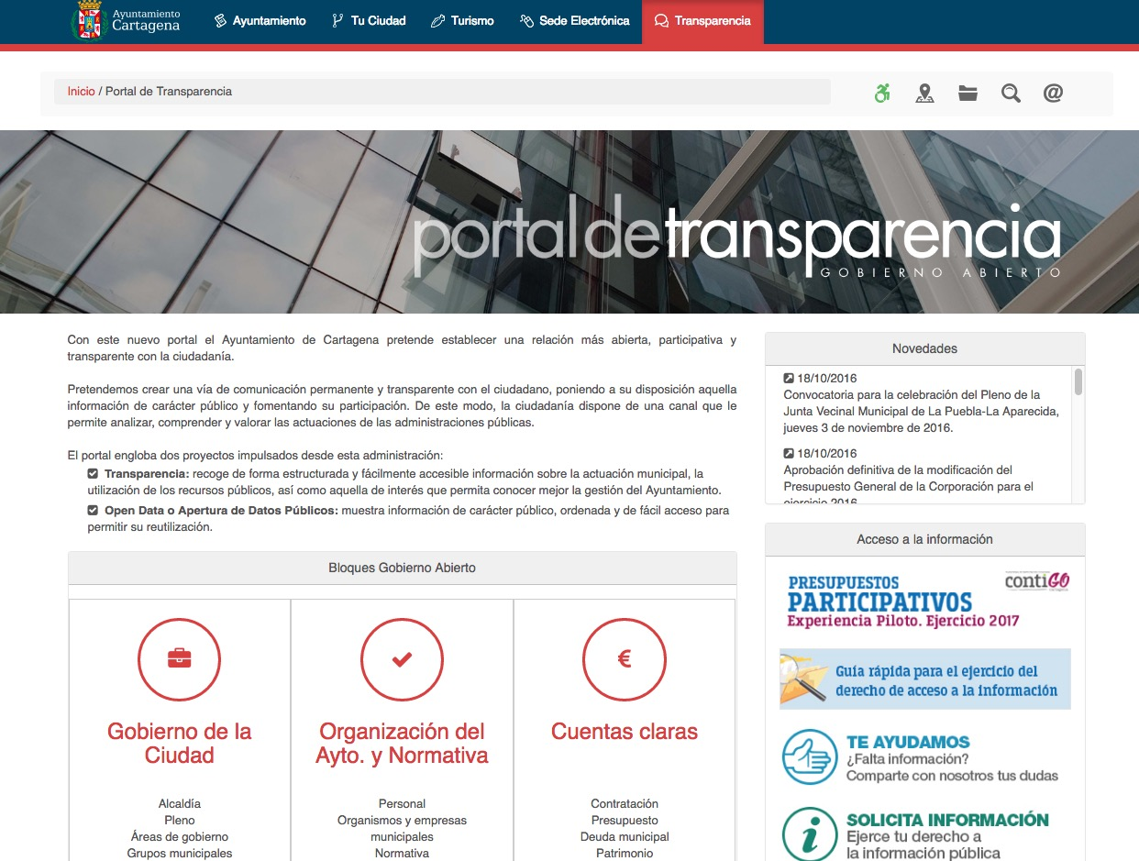

Slide 8

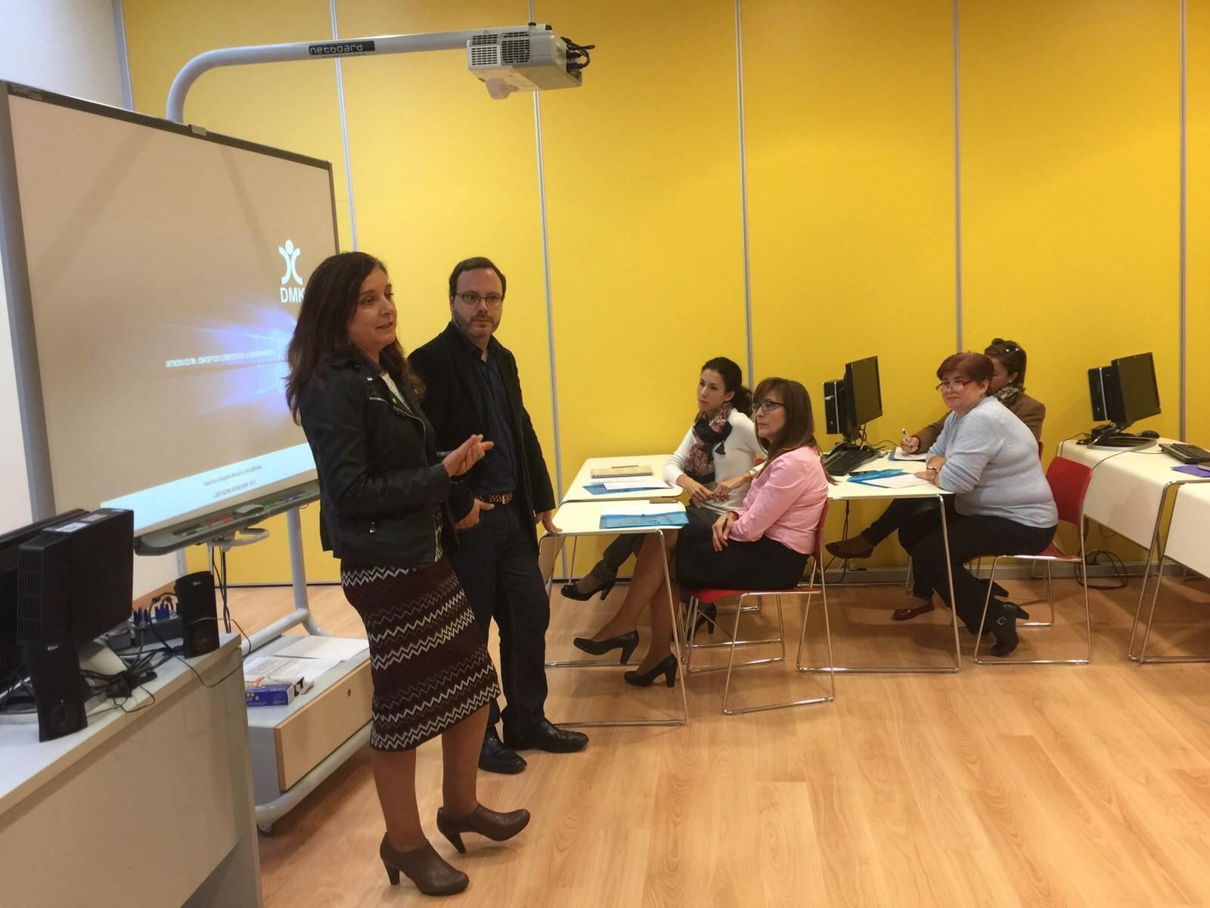

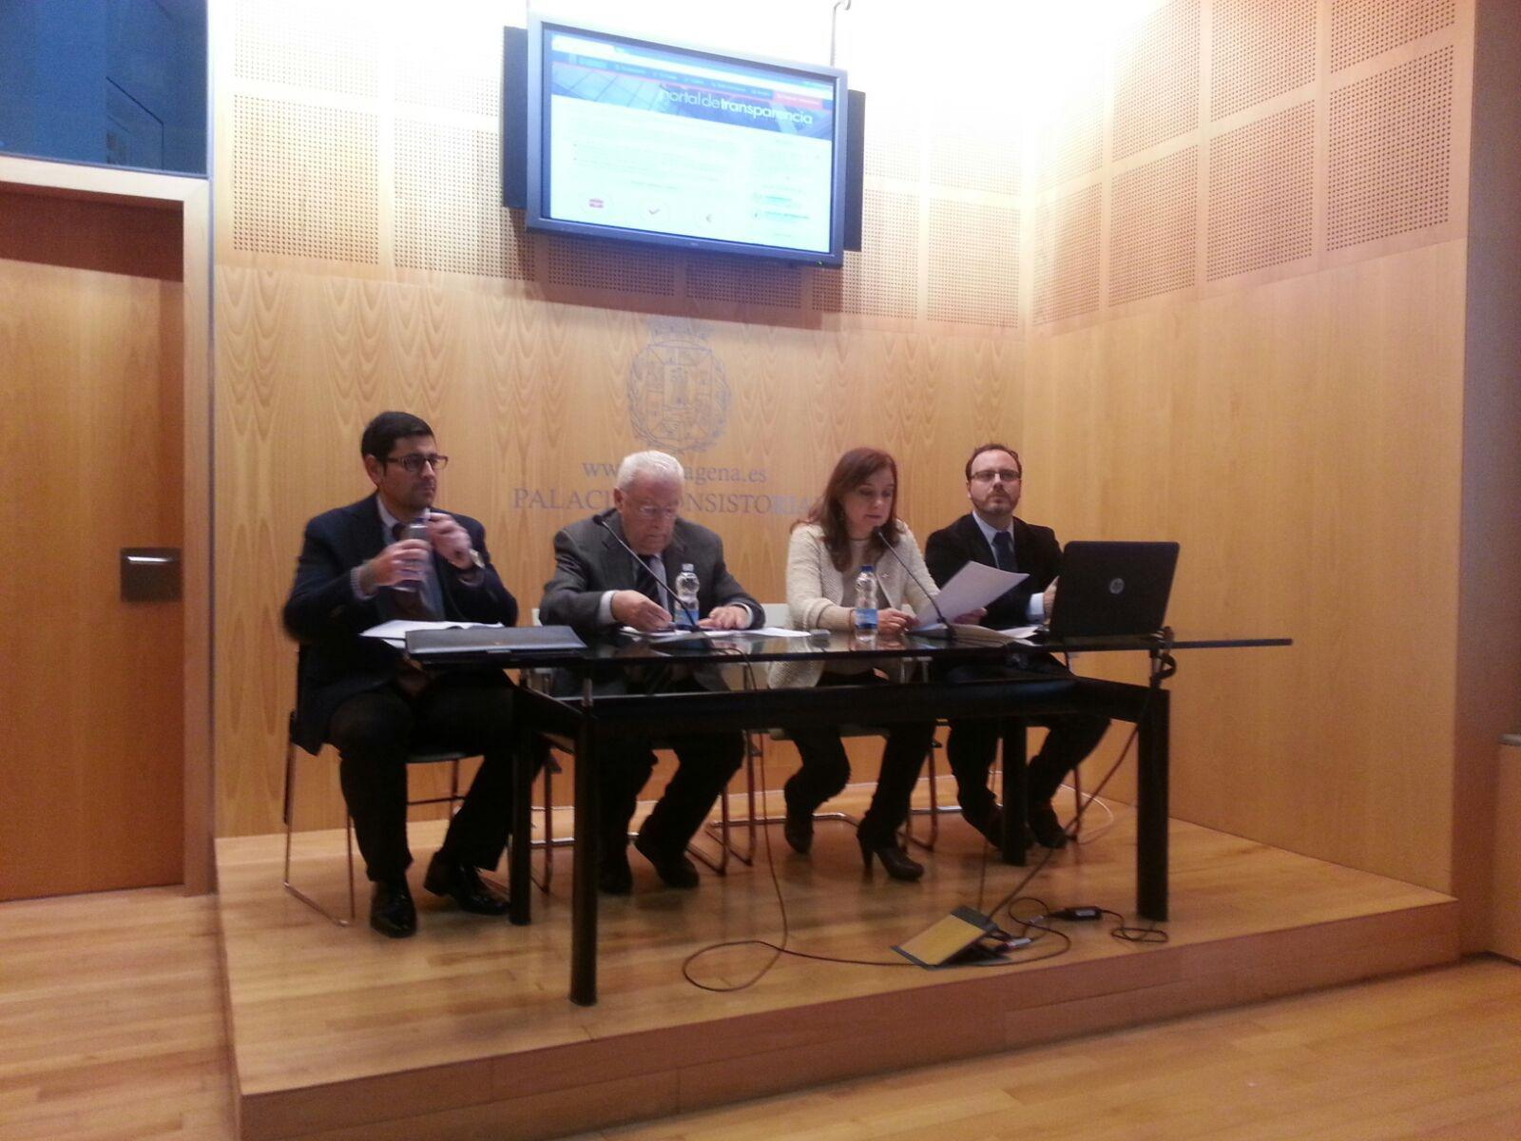

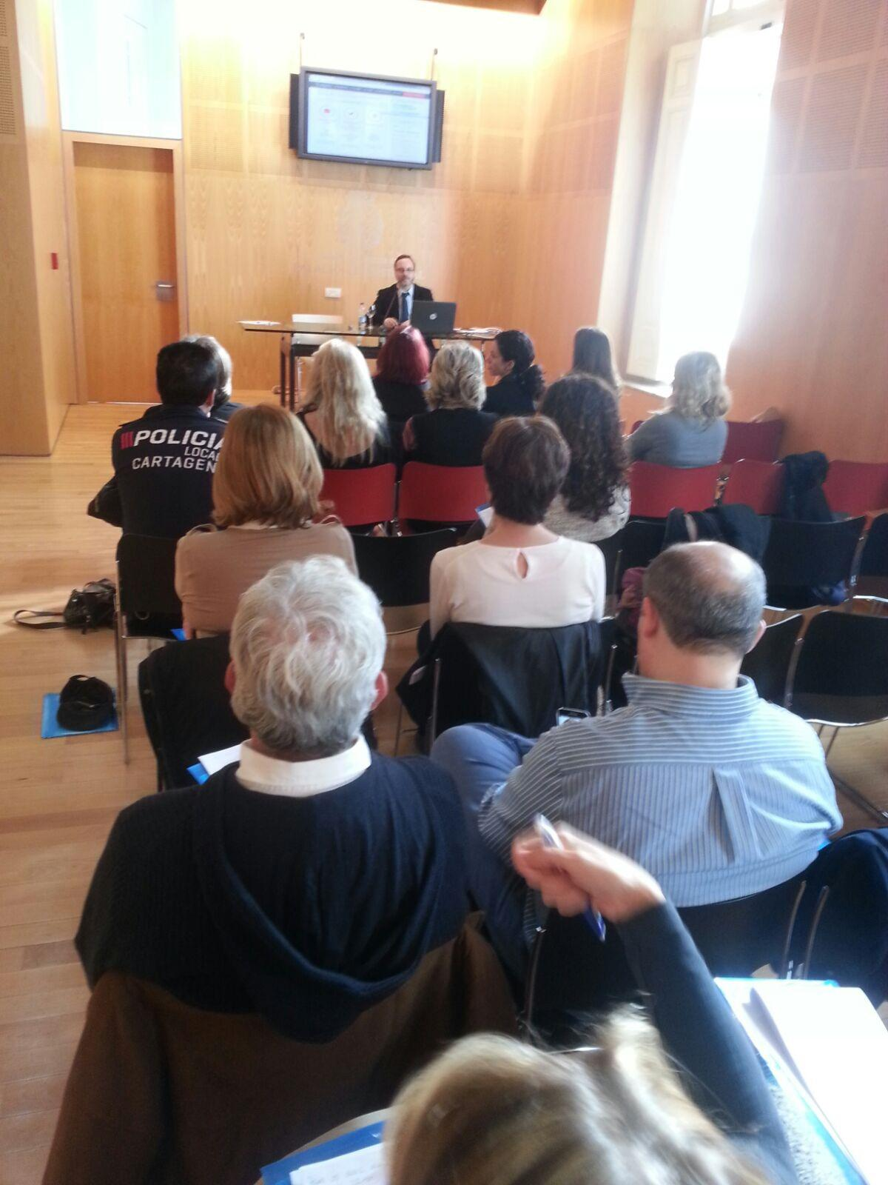
FORMACIÓN

Slide 9
100%
CARTAGENA
Indicadores de Calidad y Transparencia en la Comunicación Pública

